Slide 1

Дополнительная платная образовательная услуга
«В мире звуков»
Программа «В мире звуков»
рассчитана на 2 года
(средний, старшийдошкольный возраст).

Slide 2
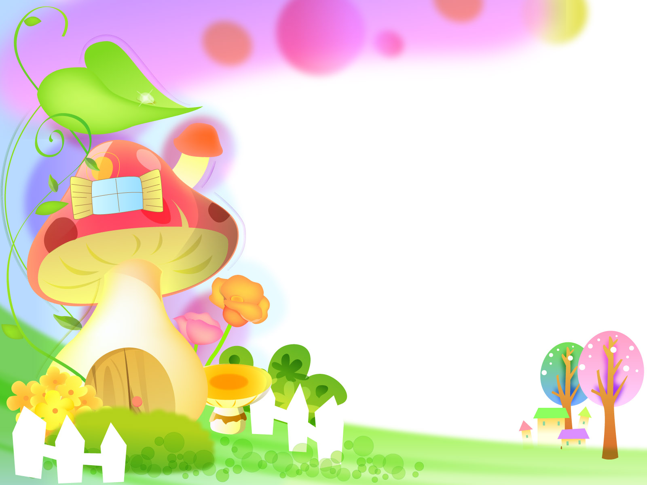

Кабирова Эльвира Джамильевна,
учитель-логопед высшей квалификационной категории
Зарипова Ирина Николаевна, учитель-логопед высшей квалификационной категории

Slide 3

В настоящее время остро стоит вопрос о детях-логопатах, число которых с каждым годом увеличивается. Не исправленные вовремя недостатки речи приводят к серьезным трудностям в овладении грамотой и всей школьной программой: сложно дается формирование связной речи, на письме наблюдаются смешения и замены, пропуски и перестановки букв, свойственные устной речи ребенка. Недостаточность движений артикуляционных органов и недостаточность выработанных умений различать звуки речи на слух препятствуют правильному произношению и, как результат, стремлению к нему и приводят к физиологическим возрастным отклонениям. Дети уже школьного возраста страдают дисграфией и дислексией. Ребенок, не постигнув азы фонематического анализа, не развив фонематический слух, никогда не будет правильно писать, даже вызубрив все правила.
Актуальность этой проблемы заключается в том, что своевременное выявление речевых нарушений способствует более быстрому их устранению, предупреждает отрицательное влияние речевых расстройств на формирование личности и на всё психическое развитие ребёнка. Именно до поступления в школу возникает необходимость устранить эти дефекты. В результате проведения специально организованного обучения можно не только исправить первичный, но и предупредить вторичный дефекты.

Slide 4

Цель программы: Выявление, профилактика дислексии и дисграфии, коррекция речевых нарушений. Коррекционная методика А.Н.Корнева.
Дополнительная образовательная программа «В мире звуков» направлена на коррекцию речевого и психического развития детей 5-7 лет, что способствует:
созданию предпосылок для формирования грамотного письма и профилактики различных видов дисграфии;
созданию предпосылок для формирования навыка чтения;
создание прочной фонетико-фонематической базы;
развитию внимания, памяти и логического мышления.

Slide 5

Теоретической и методологической основой программы являются: положение Л.С. Выгодского о ведущей роли обучения и воспитания в психическом развитии ребенка; работа А. Н. Гвоздева об усвоение ребёнком звуковой стороны русского языка; исследования закономерностей развития детской речи в условиях ее нарушения, проведенные М.Ф. Фомичёвой, Т.Б. Филичевой и Г.В.Чиркиной.
Ожидаемые результаты:
●снижение заболеваемости;
●коррекция физических процессов, развитие физических качеств (выносливости, гибкости, мышечной силы, ритмичности, быстроты);
●коррекция психических процессов;
●коррекция речевых нарушение, активизация речи;
●развитие эмоциональной сферы, коммуникативной культуры;
●социализация в обществе.

Slide 6

Литература:
1.Л.А.Комарова «Автоматизация звука С, З, Ц в игровых упражнениях», Москва,2009г.
2.Т.С.Перегудова, Г.А.Османова «Вводим звуки в речь. Картотека заданий С, З, Ц», Санкт-Петербург,2006г.
3.И.В.Баскакина, М.И.Лынская «Свистелочка. Звенелочка.Цоколочка. Логопедические игры», Москва, 2010г.
4.Н.В.Нищева «Тексты и картинки для автматизации и дифференциации звуков разных групп», Санкт-Петербург, 2010г.
5.Н.С.Жукова «Уроки логопеда. Исправление нарушений речи», Москва, 2007г.
6.И.Светлова «Домашний логопед», Москва, 2006г.
7.Логопедические тетради на звуки [с],[с`],[з],[з`],[ц].
8.С.П.Цуканова, Л.Л.Бетц «Формируем навыки чтения», Москва, 2009г.
9.М.И.Лозбякова «Учимся правильно и чётко говорить», Москва, 2008г.
10.Н.Б.Быкова «Игры и упражнения для развития речи», Санкт-Петербург, 2010г.
11.И.Л.Лебедева «Трудный звук, ты наш друг! Звуки С, Сь –З, Зь, Ц», Москва, 2005г.
12.В.Буйко, Г.Сыропятова «Твердые согласные Ш,Ж,Ц», Екатеренбург, 2010г.

Slide 7
13.И.Л.Лебедева «Трудный звук, ты наш друг! Звуки Ш, Ж, Щ», Москва, 2005г
14.З.Т.Бобылева «Игры с парными карточками. Звуки [ш]-[ж]-[ч]-[щ], Москва, 2009г.
15.И.В.Баскакина, М.И.Лынская «Жужжалочка и Шипелочка. Логопедические игры», Москва, 2010г.
16.Н.Е.Ильякова «Звуки [ч]-[щ] я вас различаю», Москва, 2009г.
17.И.В.Баскакина, М.И.Лынская «Чаепитие на даче у Ч. Логопедические игры», Москва, 2010г.
18.Л.А.Комарова «Автоматизация звука Л в игровых упражнениях», Москва,2009г.
19.В.В.Коноваленко, С.В.Коноваленко «Автоматизация сонорных звуков», Москва, 2009г.
20.Т.С.Перегудова, Г.А.Османова «Вводим звуки в речь. Картотека заданий Л, Ль», Санкт-Петербург,2006г.
21.И.В.Баскакина, М.И.Лынская «Приключения Л. Логопедические игры», Москва, 2010г.
22.И.Л.Лебедева «Трудный звук, ты наш друг! Звуки Л, Ль», Москва, 2005г.
23.Т.С.Перегудова, Г.А.Османова «Вводим звуки в речь. Картотека заданий Р, Рь», Санкт-Петербург,2006г.
24.И.В.Баскакина, М.И.Лынская «День рождения Р. Логопедические игры», Москва, 2010г.

